Slide 1
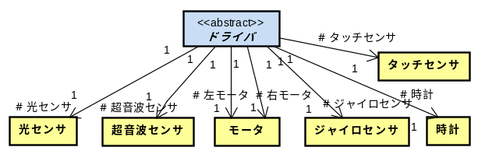
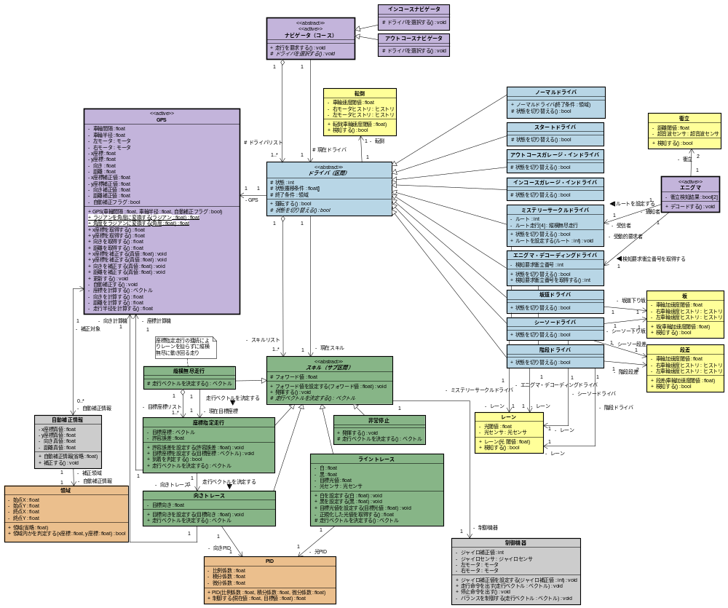
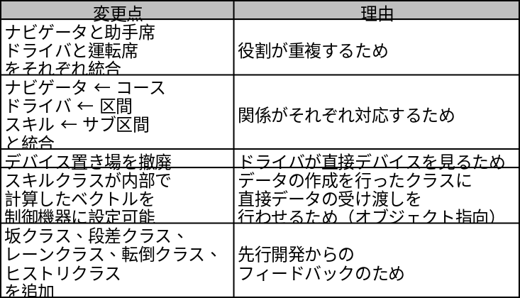
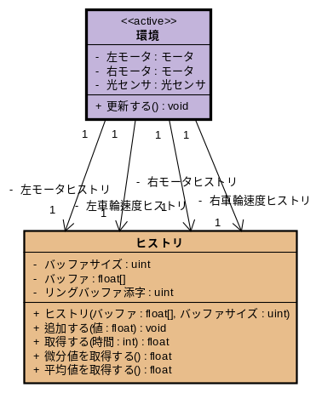
２
構造
【責務】
適切なドライバを選択する。P3を参照。
2/5
変更容易性を追求した設計。
1
設計クラス図
【責務】
モータの回転角から現在座標などを算出する。
計算アルゴリズムはP4を参照。
分析モデルと先行開発のフィードバックを元に作成。
コンセプトは実装段階での変更容易性。
1.区間切り替え条件の変更を容易にするため、
ドライバが全てのデバイスを見られるように設計した。
2.難所区間の攻略方法の変更を容易にするため、
ドライバ（区間）クラスをサブクラス化した。
【クラス図の色分け】
【ポイント】
フェイルセーフ（転倒時の非常停止）に用いる。
ドライバサブクラス
【責務】
衝立を検知する。
紫：タスクを持つ（P3参照）
茶：ETロボコン以外で再利用可能（汎用性）
黄：デバイスおよび検知系
青：ドライバ
緑：スキル
灰：その他
2
分析モデルからの変更点
分析モデルからの変更点は以下の表の通り。
【責務】
坂を
検知する。
【責務】
適切なスキルを選択する走行中のスキル切り替え。
シーケンス図はP3参照。
【デザインパターン】
State パターン
を採用。
【責務】
スキルを発揮し、
制御機器を操作する。
【デザインパターン】
template method
を採用。
【責務】
始点～終点に囲まれる長方形の範囲内に入ったら自動補正。
真値がNaNのときは補正対象外の意味。
【責務】
段差を
検知する。
【責務】
レーンを検知する。
【責務】
アウトコース難所の
階段を攻略する。
【責務】
システムで必要とされる環境情報の履歴を更新する。
⇒坂クラス、段差クラス、転倒クラスと関連。
２. 詳細設計

